Slide 1
时间序列异常检测算法研究
汇报人：霍文君

Slide 2
议程
时间序列数据
Yahoo Webscope S5数据集介绍
相关论文分享
研究点思考
下一步工作计划

Slide 3
时间序列数据
时间序列：
常用按时间顺序排列的一组随机变量来表示一个随机事件的时间序列
时间序列的研究与预测问题可以应用在诸多方面：
股票走势、销量预测、人流预测、气象预报、地震监测等等
时间序列异常检测问题：
在一组事件序列中检测出异常点或者一段异常序列
列举时间序列异常检测问题的应用
异常点的去除可以提升后续时间序列模型的准确性
智能化的异常检测可以实现预警，并结合之后的根因分析发现问题并解决，使运维工作无人化、智能化

Slide 4
Yahoo Webscope S5数据集介绍
链接:
https://webscope.sandbox.yahoo.com/catalog.php?datatype=s
四个子文件夹
A1Benchmark: real production traffic (anomalies marked by humans)
A2Benchmark: synthetic time-series (outliers inserted)
A3Benchmark: synthetic time-series (outliers inserted)
A4Benchmark: synthetic time-series (outliers & change-points inserted)

Slide 5
A1Benchmark
Real datasets comprised of Yahoo Membership Login data tracking the aggregate status of user logins to the Yahoo network
67个数据集 每个数据集包含3个变量:
timestamp(1-1461,代表1461个小时)
value
is_anomaly(boolean)

Slide 6
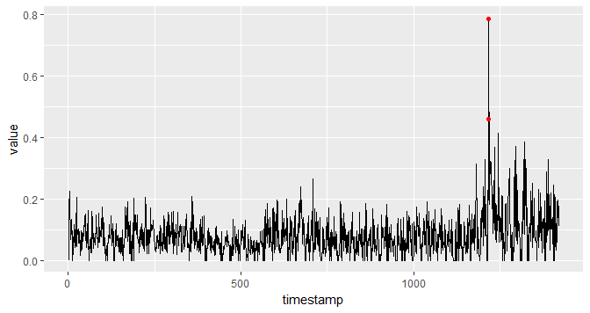
A1Benchmark/real_1

Slide 7
A2Benchmark
Synthetic dataset containing time-series with random seasonality, trend and noise. The outliers are inserted at random positions
100个数据集 每个数据集包含3个变量:
timestamp(UNIX时间戳,1421个小时)
Value
is_anomaly(boolean)

Slide 8
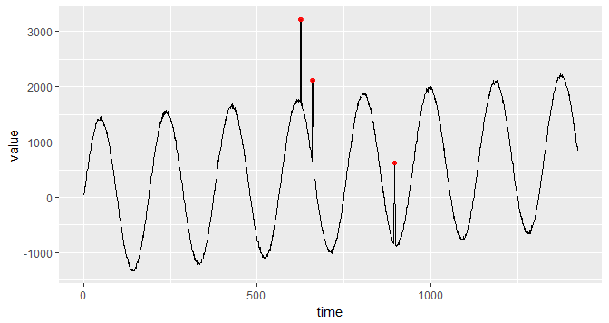
A2Benchmark/synthetic_2

Slide 9
A3 & A4 Benchmark
Synthetic dataset comprised varying noise and trends with three pre-specified seasonalities. A3 contains outliers while A4 contains both outliers and change-points.
100个数据集 每个数据集包含8个变量:
Timestamps(1-1680)
Anomaly (Boolean 1:outlier)
Change-points(Boolean 1:change-point)
Trend
Noise
Seasonality1(the 12-hour seasonality)
Seasonality2(the daily seasonality)
Seasonality3(the weekly seasonality)

Slide 10
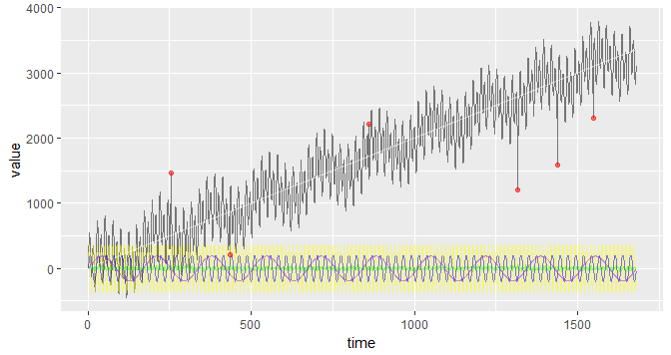
A3Benchmark/A3Benchmark-TS3

Slide 11
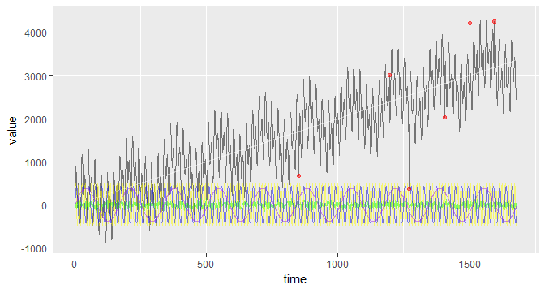
A4Benchmark/A4Benchmark-TS4

Slide 12
相关论文
Markus Thill,Wolfgang Konen,Thomas Bäck,Online Anomaly Detection on the Webscope S5 Dataset:A Comparative Study, 2017 Evolving and Adaptive Intelligent Systems (EAIS), Year: 2017, Pages: 1 - 8
Nikolay Laptev, Saeed Amizadeh, Ian Flint, Generic and Scalable Framework for Automated Time-series Anomaly Detection
Chengqiang Huang, Geyong Min, Yulei Wu, Yiming Ying, Ke Pei, Zuochang Xiang, Time Series Anomaly Detection for Trustworthy Services in Cloud Computing Systems, IEEE Transactions on Big Data,Year: 2017, Volume: PP, Issue: 99
Artit Sagoolmuang, Krung Sinapiromsaran, Median-Difference Window Subseries Score for Contextual Anomaly on Time Series, 2017 8th International Conference of Information and Communication Technology for Embedded Systems (IC-ICTES), Year: 2017, Pages: 1 - 6

Slide 13
Online Anomaly Detection on the Webscope S5 Dataset:A Comparative Study
论文主要内容
研究对象：在雅虎的四个Benchmark数据集中进行异常检测
主要贡献：提出了一种简单的在线异常检测的回归算法，使用五种异常检测算法对雅虎数据集进行异常检测并比较结果
改进点：预测正确率
2017 Evolving and Adaptive Intelligent Systems(EAIS)

Slide 14
主要算法
Offline Regression Anomaly Detection
整个数据集划分为训练集和测试集，使用滑动窗口方法制造特征，在训练集中使用Lasso回归建模，求得模型在测试集上进行异常检测，当真实值偏离预测值较大时被视为异常点
有点不足的是不能实时监测
Simple Online Regression Anomaly Detection
使用了一种递归的回归算法，对当前的y值，利用该点过去的几个点做回归，随着时间推进，回归模型也在不断更新，在模型更新的同时进行异常检测，同时对数据进行异常检测，主要是设置一定阈值，当实际值与预测值之间差别较大时，该点被视为异常点

Slide 15
评价准则
Predicted Actual | Positive | Negative
Positive | True Positive(TP) | False Negative(FN)
Negative | False Positive(FP) | True Negative(TN)

Slide 16
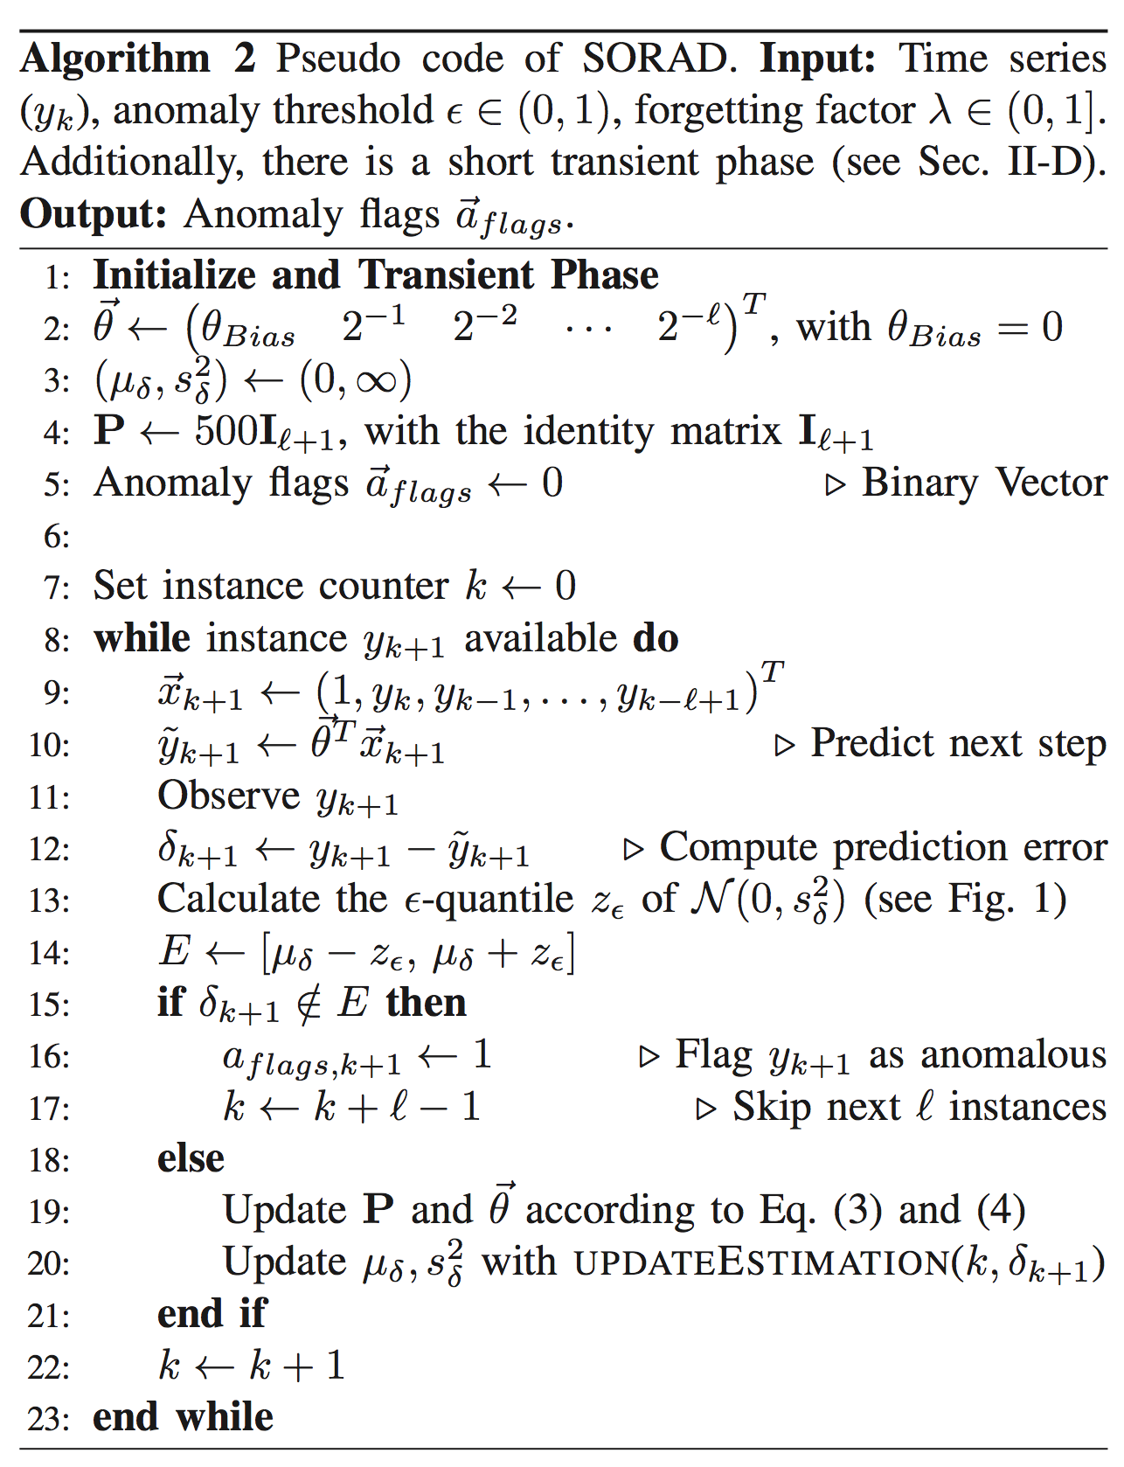
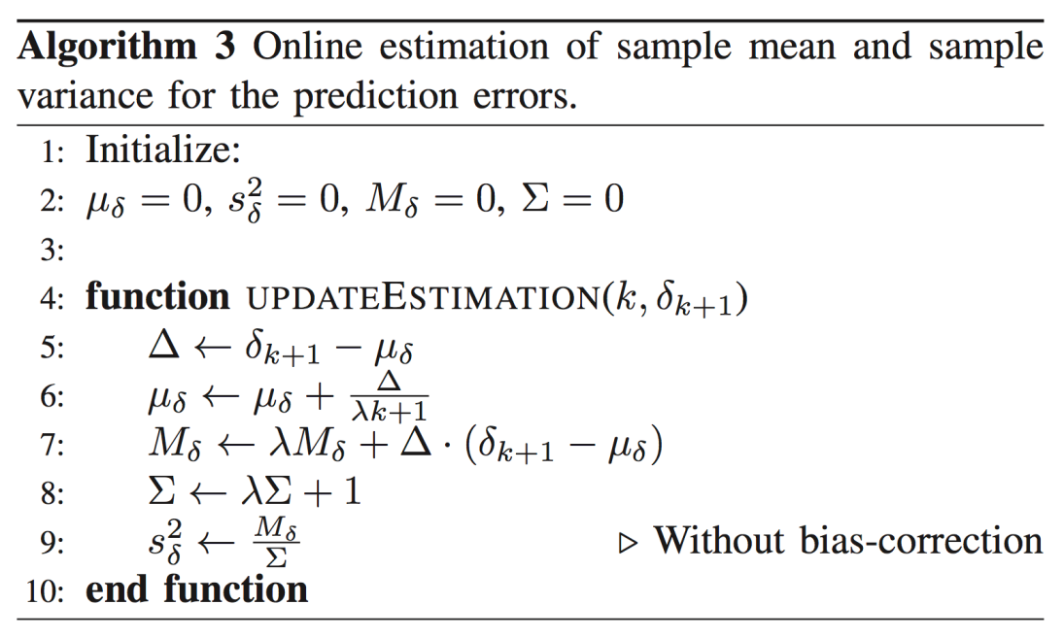
算法伪代码

Slide 17
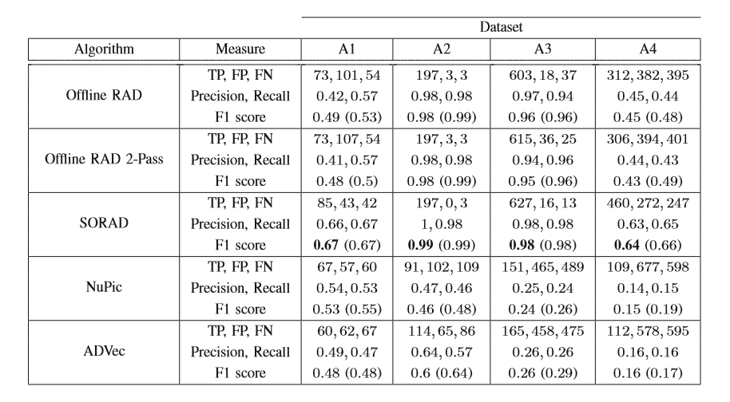
算法结果

Slide 18
Generic and Scalable Framework for Automated Time-series Anomaly Detection
论文主要内容
研究对象：时间序列中的异常检测
主要贡献：雅虎公司实现的一套异常检测系统:Extensible Generic Anomaly Detection System(EGADS)
源码：https://github.com/yahoo/egads
该系统提供有可以异常检测的java接口

Slide 19
Time Series Anomaly Detection for Trustworthy Services in Cloud Computing Systems
论文主要内容
研究对象：针对A1Benchmark数据集中的异常检测
主要贡献：在支持向量数据域描述算法(SVDD)的基础上进行了改进，提出了Relaxing Linear Programming Support Vector Data Description算法，使用多种算法对A1Benchmark数据集进行异常检测并比较
改进点：只给出了A1数据集中每一条时间序列上各种算法的比较结果，并未给出整个数据集上算法表现的平均结果，因此我无法和其他论文中的算法结果进行比较
TRANSACTION ON BIG DATA 2017

Slide 20
Median-Difference Window Subseries Score for Contextual Anomaly on Time Series
论文主要内容
研究对象：实验针对A2Benchmark数据集中的异常检测
主要贡献：提出了一种创新的异常检测算法，算法的主要思想是使用滑动窗口，计算滑动窗口中心点与该窗口中的中位数的差异性，作为中心点的差异性度量值，度量值偏离中心较大，视为异常点
改进点：该算法在A2Benchmark数据集上效果较好，没有在其他数据集上做实验
IC-ICTES

Slide 21
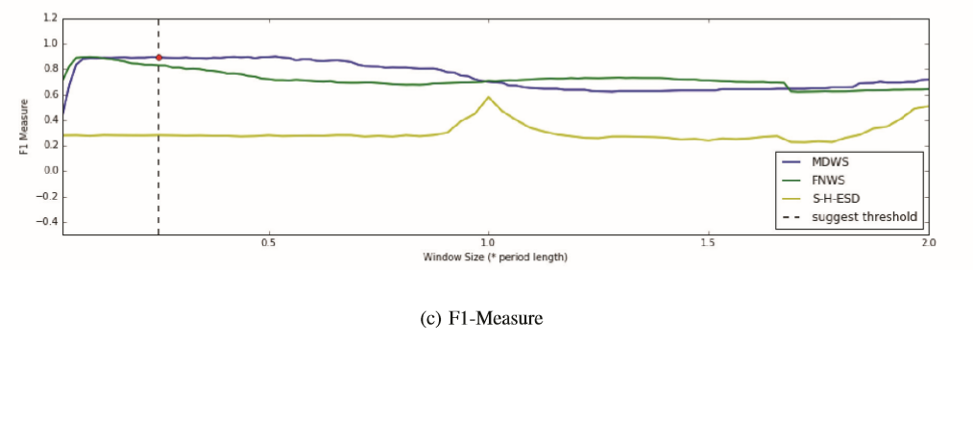
算法结果

Slide 22
其他论文
Suwon Suh; Daniel H. Chae; Hyon-Goo Kang; Seungjin Choi,Echo-State Conditional Variational Autoencoder for Anomaly Detection, 2016 International Joint Conference on Neural Networks (IJCNN)
使用echo-state networks进行训练，具体的算法应该是神经网络, 在三个数据集上进行异常检测，其中包括A1Benchmark数据集，F1、Precision以及Recall都在0.6以下
Rob J. Hyndman; Earo Wang; Nikolay Laptev, Large-Scale Unusual Time Series Detection, 2015 IEEE International Conference on Data Mining Workshop (ICDMW)
论文主要研究的是在一组时间序列数据集中找出异常的时间序列，具体算法是计算每一个数据集的各种特征（均值、方差、趋势、季节性等）并作主成分分析，选前两个主成分使用算法 进行异常序列检测

Slide 23
其他相关论文
Chen Luo, Jian-Guang Lou, Qingwei Lin, Qiang Fu, Rui Ding, Dongmei Zhang, Zhe Wang, Correlating Events with Time Series for Incident Diagosis, August 2014 KDD '14: Proceedings of the 20th ACM SIGKDD international conference on Knowledge discovery and data mining
这篇论文利用knn以及T检验来衡量时间序列与一个特定事件的发生是否具有相关性，其中使用到了DTW和DTW-D距离度量方法（相似性）
这种相似性度量算法应该可以应用在异常检测当中去，因为异常的时间子序列总是和正常的时间子序列相似性较小
Owen Vallis, Jordan Hochenbaum, and Arun Kejariwal, Twitter Inc. A Novel Technique for Long-Term Anomaly Detection in the Cloud
Twitter公司自行研发的异常检测算法
提供有R包，初始设置异常点个数在总数据集上所占比例，再进行异常点检测
https://github.com/twitter/AnomalyDetection

Slide 24
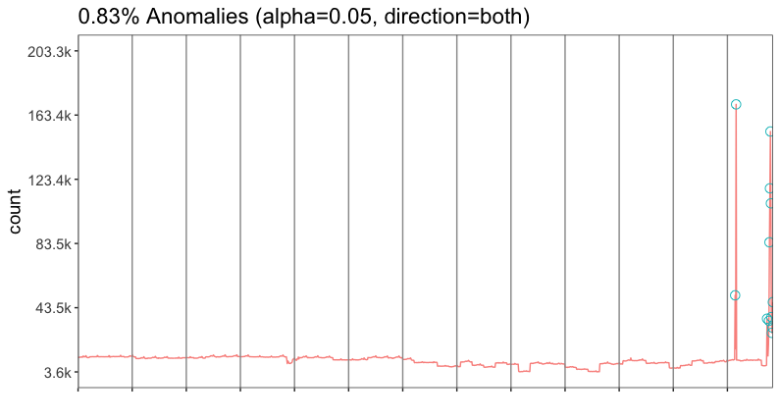
twitter算法在Yahoo数据集上的检测

Slide 25
其他相关算法及数据集
Etsy Kale
是Etsy公司开发的一个监控分析系统，拥有skyline和oculus两个组件，其中skyline可以检测异常，oculus利用FastDTW和Euclidian两种算法来计算时间序列间的相似性，当给出一段时间序列，oculus可以给出与之相似的其他时间序列并展示
The Numenta Anomaly Benchmark
基于一种称为Hierarchical Temporal Memory 算法的异常检测算法，提供有python接口
相关论文： Alexander Lavin; Subutai Ahmad, Evaluating Real-time Anomaly Detection Algorithms-the Numenta Anomaly Benchmark, 2015 IEEE 14th International Conference on Machine Learning and Applications (ICMLA)

Slide 26
研究点思考
可以改进的地方
预测正确率
算法应用在其他数据集
算法改进
结合实验室情况构造时间序列异常检测框架

Slide 27
下一步工作计划
针对该数据集实现论文中的相关算法
继续查阅相关算法的论文
S5数据集相关论文及算法
其他领域异常检测算法的相关论文
研究方向：希望能提出一种在线异常检测算法，算法效果对参数大小的依赖性较小，应用在A1数据集上可以提升效果

Slide 28
The end

